Slide 1


CSALÁDDAL EGYÜTT
ÖSSZHANGBAN
A GONDTALAN
ÓVODAKEZDÉSÉRT
Tudnivalók az óvodai életről

Slide 2
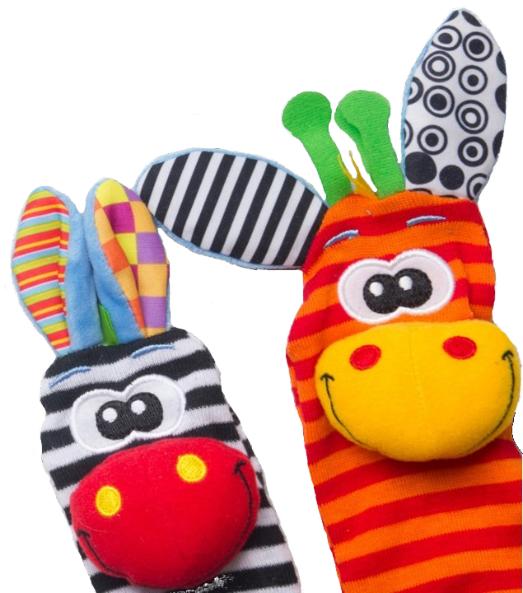
ÚJ IDŐSZÁMÍTÁS KEZDŐDIK - MINDENKINEK
„Amikor Dani először ment óvodába, nagyon örült annak, hogy már óvodába mehet, csak még annak nem tudott eléggé örülni, hogy ott is kell maradni.”
Janikovszky Éva
Ezt az időszakot a pszichológusok normatív krízisnek nevezik. (nem negatív értelemben)
Elkezdődik a szülőről való leválás természetes folyamata. (új kihívások, megoldandó nehézségek)
Szükségszerű lépés ahhoz, hogy a gyermek a jövőben egészséges, önálló személlyé váljon. (társadalomba való beilleszkedés)
Mi magunk hogyan emlékszünk vissza az óvodakezdésre? (negatív vagy pozitív emlékek)

Slide 3
ÁLTALÁNOS TUDNIVALÓK A KERÜLET ÓVODÁIRÓL
Épületek
Kód, kapu
Óvodapedagógusok
Fejlesztők
Dajkák, pedagógiai asszisztensek
HÁROM ALAPVETŐ DOKUMENTUM
Pedagógiai program
Házirend
SZMSZ – Szervezeti és Működési Szabályzat
OVIKRÉTA
Szülői hozzáférés (felhasználói kód)
igazolások

Slide 4
JELENTKEZÉS, BEIRATKOZÁS
Nyílt napok, szülői tájékoztatók (Óvodai Iránytű)
2025. Május 12-15.
Dokumentumok (letölthető: obuda.hu; óvoda honlapja)
Jelentkezési lap,
Nyilatkozat szülői felügyeletjogról (mindkét szülő!)
Adatkezelési nyilatkozat
Okmányok  szülő + gyermek
(személyi igazolvány, lakcímkártya, TAJ kártya)
Szakértői vélemény (ha rendelkezik ilyennel)
Étkezési megállapodás
(kszki.hu  közétkeztetés  letölthető dokumentumok)

Slide 5

ÓVODAÉRETTSÉG
Szociális és pszichés érettség
A gyermek érett kell, hogy legyen az önálló játékra Tolerálnia kell, hogy édesanyja helyett más felnőtt vigyáz rá, és meg kell tanulnia bizalommal lenni felé. Biztosnak kell lennie abba, hogy ez az állapot ideiglenes, és érte fognak menni.
Kommunikációs készség
Ha beszédkészsége fejletlen, akkor az alapvető szükségletei iránti igényét sem tudja közvetíteni mások felé. (Pl. szólnia kell tudni, hogy WC-re szeretne menni, éhes, szomjas, játszani szeretne, fáj valahol… stb.)
Önállóság - Önálló öltözködés, étkezés
Szobatisztaság!

Slide 6
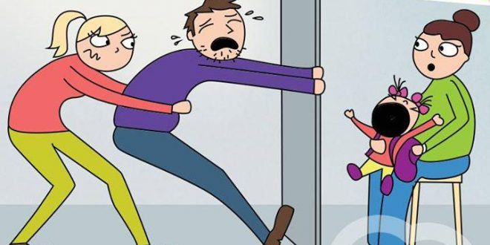
A CSALÁDDAL EGYÜTT NEVELÜNK
BESZOKTATÁS:
Egyéni bánásmódra nagy hangsúlyt helyezünk – minden gyermek más ütemben fogadja el az új helyzetet.
Minden óvodában más szokások szerint történik.
Nyílt napok
Szülői értekezletek
Javaslatok:
Kiszámíthatóság és szeretet
Búcsúzkodás
„Ne osonj ki!”
Ne legyen dráma a gyermek előtt!

Slide 7
ÓVODAI MINDENNAPOK
Rendszerességgel előforduló tevékenységek és események (napirend, hetirend)
Napi háromszori étkezés + gyümölcs; /uzsonna/
Játékba integrált tanulási tevékenységek, képességfejlesztés
Szabad játék, udvari játék
Pihenés
Tornatermi foglalkozások
Színházi előadások
Ünnepekhez, jeles napokhoz kötődő programok
(szerepeltetés)
Befolyásolhatja:
Óvodások egyéni igényei, szükségletei
Évszakok adta lehetőségek

Slide 8
ÖSSZHANGBAN A CSALÁDDAL
Kerüljük a reggeli kapkodást!
Úton az oviba
Megérkeztünk!
Napközbeni feladataink
Gyermekért menni az oviba
Ovis élménybeszámoló
Gondtalan délutáni együttlét – otthon
Lefekvéshez készülődés: időben!
Nyugodt fektetés
Előkészületek másnapra

Slide 9
ELSŐ HÉT AZ ÓVODÁBAN
Mit vigyünk magunkkal?
Valami megnyugtató otthonról:
alvós játék, rongyi, baba  de lényeges, hogy a gyermek válassza ki
Kényelmes váltóruha és váltócipő jellel ellátva
„Mumusok”: alvás, evés
Sok szülő aggódik, mert gyermeke válogatósabb, rossz alvó.
DE nem kell izgulni, jó kezekben lesz,
hamar megszokja az óvodai szabályokat  Enni fog a többiekkel, még az is lehet, hogy ott megoldódik a déli alvás is.
Érkezés az óvodába és távozás
8 óra körüli érkezés ajánlott
Hazamenetel

Slide 10
JÁTÉK AZ ÓVODÁBAN
A gyermekek játéka személyiségük tükrözője, s mint ilyen, megismerésük legjobb módszere, eszköze is.
Csoportszobák, udvar játékeszközei, kézműves tevékenységek eszközei
Játék közben fejlődnek a gyermek:
testi (pl. érzékelés, észlelés, finommotoros, nagymotoros, szem-kéz koordináció, egyensúly),
kognitív (pl. kíváncsiság, felfedezés, tapasztalatgyűjtés, képzelőerő, találékonyság, gondolkodás és probléma-megoldás, tanulás)
szociális és érzelmi (pl. interperszonális kapcsolatok, részvétel-együttműködés, odafigyelés, beszélgetés, megbeszélés, önkifejezés, magabiztosság, biztonságérzet, elégedettség) készségei, képességei.
A gyermekek óvodai játékának különböző stádiumai vannak.
(„magányos nézelődés” – gyakorlójátéktól a szerep- és a szabályjátékig)

Slide 11
A SZÜLŐ KÖTELEZETTSÉGEI
Szülői értekezlet
Fogadó óra
Kölcsönös tisztelet (pl. megszólítás, köszönés)
Együttműködés fontossága, problémák jelzése
HIÁNYZÁSOK, IGAZOLÁSOK
Kimagasló szerepe van az egészség megőrzésében, a boldogságnak, a mosolynak, a nevetésnek, amelyek pozitív adrenalin bombaként fejtik ki hatásukat. Boldognak, vidámnak lenni jó és ezt ezerszeresen megköszöni a szervezetünk, sokkal jobban funkcionál minden területen, felnőttnél, gyermeknél egyaránt.
Betegség az óvodában
Szülői igazolás
Orvosi igazolás (elektronikus úton)

Slide 12
ÜGYELETEK, ÖSSZEVONÁSOK
Nyári, téli ügyelet
Csoport- illetve intézményösszevonás
Ügyeletekre vonatkozó kérdőívek/ nyilatkozatok
határidőre való kitöltése a szülők által
KÜLÖNFOGLALKOZÁSOK
?
Foci
Néptánc
Tánc

Slide 13
ÉTKEZÉS
Étkezés megrendelése
A kitöltött megállapodásnak megfelelően minden hónap 1-15. között!
Javaslat: elektronikus úton történő ügyintézés (https://kszki.eny.hu)
Étkezés lemondása
Legkésőbb reggel ¾ 10-ig lehet a következő étkezéses napot lemondani. Aznapi étkezést nem lehet lemondani.
DIÉTÁS ÉTKEZÉS
Diétás étkezés igénylése és megszüntetése
Szakorvos által kiállított szakvéleményt kell benyújtani a titkárságra.
Csak és kizárólag szakorvosi vélemény alapján lehet a megszüntetést kérni.

Slide 14



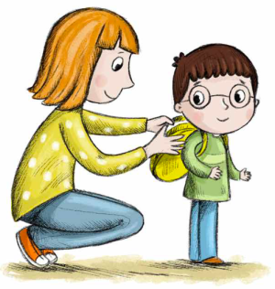
KÖNYVAJÁNLÓ
1) Egy igazi szülő-gyerek történet az elváláshoz - minden gyereknek
Babaróka mesék
2) Sajtkukac gyerekeknek
Az ovikezdés nemcsak a gyerekeknek nehéz, sokszor a szülőknek is komoly kihívást jelent, ezért nem árt időben ráhangolódni.
A 3-5-8 perces ovis mesék szuper kiindulási pont lehet az erről való beszélgetéshez.
3) Kreatív gyerekeknek
4) Izgulós gyerekeknek
Az író nem csak anyuka, hanem újságíró, sőt óvónő is! Igazán érzékenyen és magabiztosan nyúl a kényes, félelemmel teli helyzetekhez is.

Slide 15


KÖNYVAJÁNLÓ
5) Brummogó gyerekeknek
A Boribon sorozat történetei végtelenül szeretetreméltóak, egyszerűek, a legkisebb korosztály számára könnyen befogadhatóak.
Úgy adnak át értékeket, úgy lopóznak a szívünkbe, hogy közben nem lesznek okítóak, nevelőek.
6) Társasos gyerekeknek
A játék során a játékosok végigjárják az óvodai nap szakaszait, helyszíneit: a játszószobát, az étkezőt, az öltözőt és az udvart. Minden lépéskor egy, az adott tevékenységhez kapcsolódó feladatot húznak, és azt megoldják.

Slide 16


BOLDOG
ÓVODÁS ÉVEKET KÍVÁNOK!
Halasi Erika
— Igazgató —

